Slide 1


Аллергический ринит
Презентацию подготовила:
Студентка 4 курса 10 группы
Лечебного факультета
Коваленко А.Л.

Slide 2

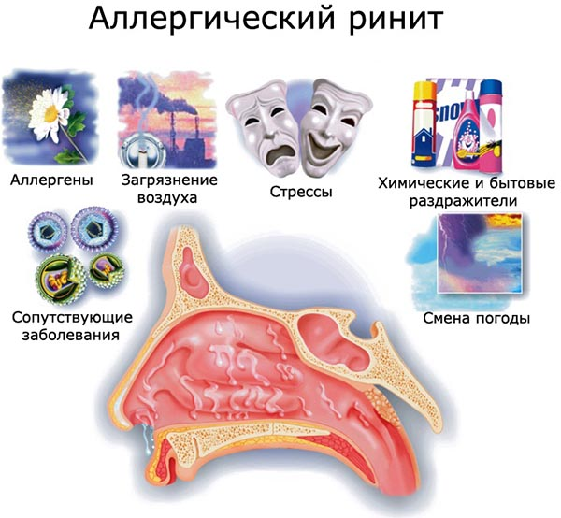
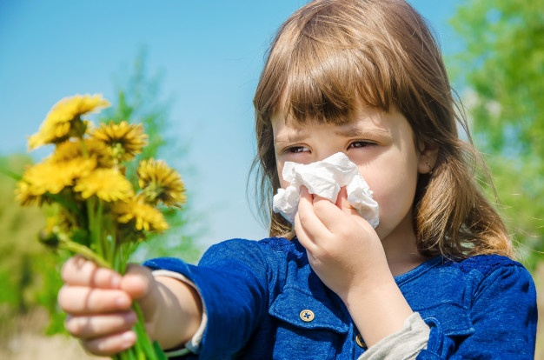
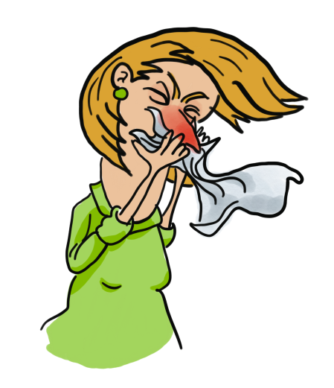
Содержание:
1. Определение
2. Эпидемиология
3. Классификация АР
4. Причины АР
5. Патофизиология АР
6. Клинические проявления АР
7. Дополнительные проявления АР
8. Жалобы пациентов АР
9. Осмотр пациентов с АР
10. Лабораторные исследования
11. Инструментальные исследования
12. Дополнительные методы исследования
13. Лечение
14. Дополнительные средства терапии
volgmed.ru
2021

Slide 3


Определение:
Аллергический ринит (АР) – IgE-обусловленное воспалительное заболевание слизистой оболочки носа, вызванное воздействием сенсибилизирующего (причинно-значимого) аллергена и проявляющееся как минимум двумя симптомами – чиханием, зудом, ринореей или заложенностью носа.
volgmed.ru
20201

Slide 4
Эпидемиология:
По данным ВОЗ, около 400 млн людей в мире страдают от аллергического ринита [1]
Распространенность аллергического ринита в мире – от 10 до 30% у взрослых и до 40% у детей [1]
Распространенность аллергического ринита
  в России – 3,3–35%, в среднем 16,5% [2]
  в США – 3–19% [1]
  в Западной Европе – 4–32% [1]
Pawankar R, Canonica GW, Holgate ST et al. The World Allergy Orgamization White Book on Allergy (Update. 2013).
Лопатин А.С., Чучуева Н.Д. Распространенность аллергического ринита в России и в мире. Российский аллергологический журн. 2013; 2: 3–11.
volgmed.ru
2021

Slide 5
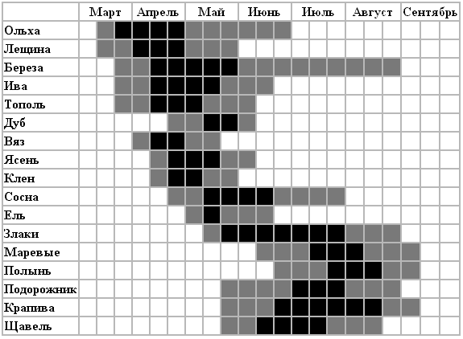
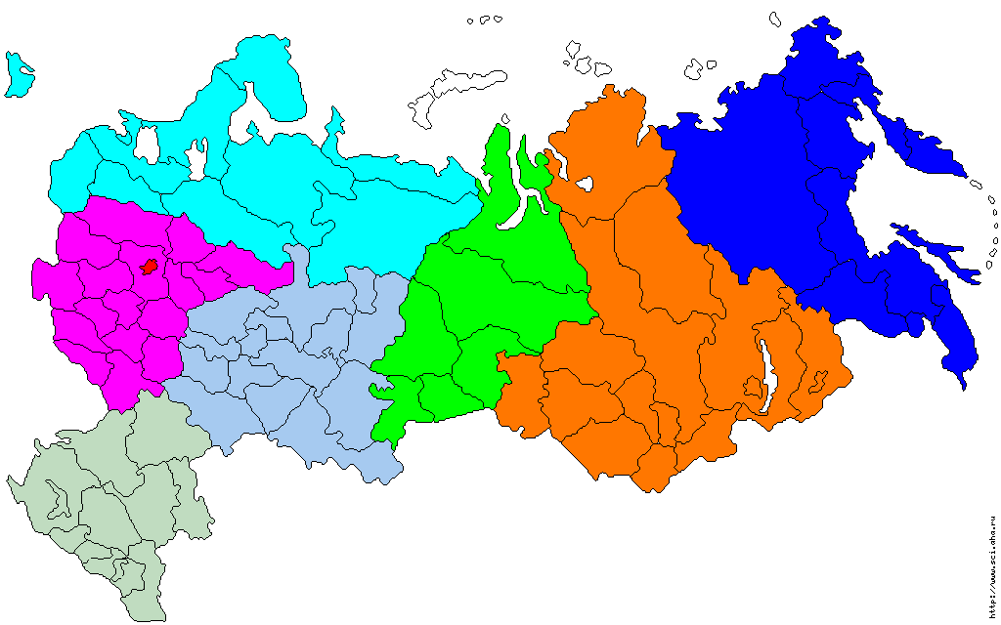
Аллергический ринит в России: сезонная и территориальная распространенность
С-Петербург
4%
Москва 7%
Северо-Запад 4%
Дальний Восток 4%
Хабаровск
3%
Центр
5%
Урал 5%
Екатеринбург 5%
Волго-Вятский р-н 7%
Самара
7%
Сибирь 4%
Новосибирск
4%
Юг 10%
Ростов-на-Дону
8%
Время:
С марта по сентябрь – аллергия на цветение растений
Круглогодично – аллергия на домашнюю пыль и животных
Место:
Ключевые территории: 12 городов-милионников
Популяция: 24 млн. человек
>1,2 млн пациентов
Наиболее высокая заболеваемость в Центральной России, Урал, Волго-Вятский р-н, Юг

Slide 6
Классификация АР:
Основные особенности классификации АР по ARIA учитывают три основных момента:
1) продолжительность проявлений АР;
2) выраженность АР;
3) влияние на качество жизни АР.
1) Классификация АР по продолжительности проявлений:
·интермиттирующий АР – длительность симптомов менее 4 суток в неделю при общей продолжительности менее 4 недель;
·персистирующий АР – длительность симптомов более 4 суток в неделю при общей продолжительности дольше 4 недель.
2) Классификация АР по выраженности проявлений и по их влиянию на качество жизни:
·АР легкого течения – клинические проявления есть, но они не нарушают дневную активность (работу, учебу) и не влияют на сон. Качество жизни нарушено мало;
·АР средней тяжести – клинические проявления есть, они или нарушают дневную активность (работу, учебу), или нарушают сон. Качество жизни существенно снижено;
·АР тяжелой степени – клинические проявления сильные, они нарушают дневную активность (работу, учебу), и мешают спать. Качество жизни нарушено очень сильно.
3) Классификация АР по фазе течения:
·фаза обострения
·фаза ремиссии.
volgmed.ru
2021

Slide 7



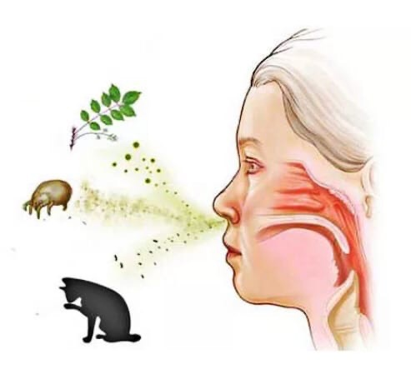
Причины АР:
volgmed.ru
2021

Slide 8
Патофизиология АР:
Основным механизмом аллергического ринита является аллергическая реакция немедленного типа. В результате контакта сенсибилизированного организма с аллергеном развивается реакция гиперчувствительности, представляющая собой преимущественно опосредованное иммуноглобулином IgE высвобождение гистамина. Гистамин синтезируется и накапливается в тучных клетках. В связи с повышенным содержанием IgE, IgE-антитела в возрастающих количествах связываются с поверхностью мембран тучных клеток. IgE-антитела вызывают высвобождение гистамина и других медиаторов, например, фактора активации тромбоцитов (PAF), простагландинов и лейкотриенов. Связывание выделенного гистамина осуществляется специфическими рецепторами клеток (H1, Н2, Н3), при этом особую роль в развитии аллергических реакций играют H1-рецепторы. На последующем этапе аллергической реакции Т-лимфоциты высвобождают лимфокины, что приводит к активации и пролиферации макрофагов и одноядерных клеток.
volgmed.ru
2021

Slide 9
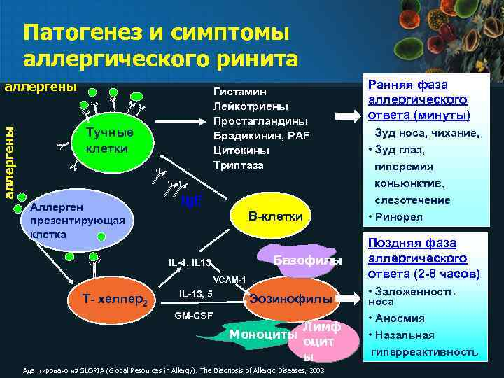

Slide 10



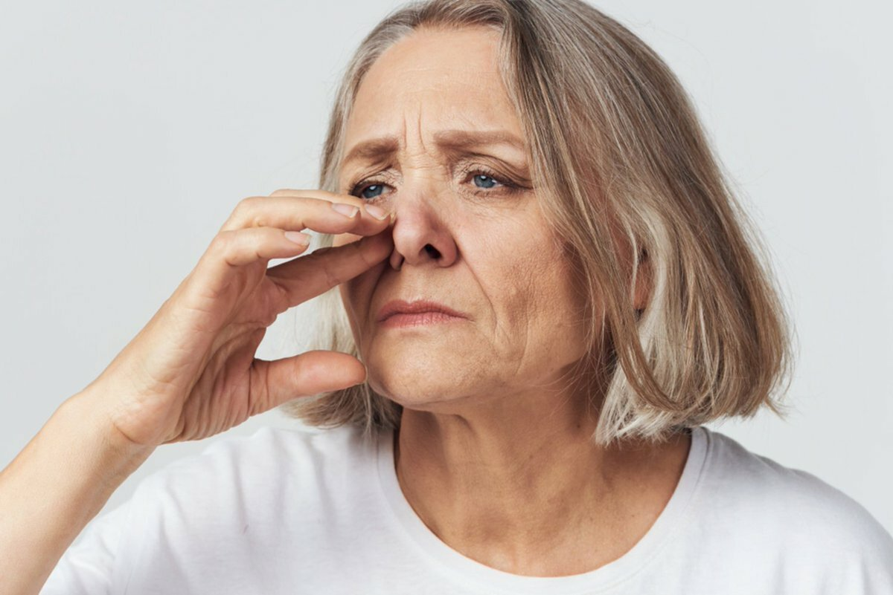
Клинические проявления:
• ринорея (отделяемое из носовых ходов прозрачное, слизистого характера);
• чихание - нередко приступообразное;
• зуд или чувство жжения в носу (иногда сопровождается зудом неба и глотки);
•назальная обструкция, дыхание ртом, сопение, храп, изменение и гнусавость голоса.
Характерные симптомы: «аллергические круги под глазами» - потемнение нижнего века и периорбитальной области.
volgmed.ru
2021

Slide 11
Дополнительные проявления АР:
Дополнительные симптомы развиваются вследствие обильного выделения секрета из носа, нарушения дренирования околоносовых пазух и проходимости слуховых (евстахиевых) труб:
• кашель;
• снижение и отсутствие обоняния;
• раздражение, отечность, гиперемию кожи над верхней губой и у крыльев носа;
• носовые кровотечения вследствие форсированного отсмаркивания;
• боль в горле;
• покашливание (проявления сопутствующего аллергического фарингита, ларингита);
• боль и треск в ушах, особенно при глотании;
Общие неспецифические симптомы:
• слабость, недомогание, раздражительность;
• головная боль, повышенная утомляемость, нарушение концентрации внимания;
• нарушение сна, подавленное настроение;
• редко – повышение температуры.
volgmed.ru
2020

Slide 12
Жалобы пациентов с АР:
1) Заложенность (обструкция) носа – полная, частичная или попеременная, в зависимости от этиологии и режима дозирования лечения отмечается в различное время дня;
2) Выделения из носа (ринорея) – сначала водянистого или слизистого характера, но по мере формирования закономерных осложнений постепенно становятся все более густыми и могут периодически приобретать слизисто-гнойный характер;
3) Зуд в носу, чувство жжения;
4) Чихание, иногда приступообразное;
5) Дополнительные жалобы – на головную боль, слабость, раздражительность, першение в горле, сухой навязчивый кашель (из-за стекания в трахею и гортань выделений с провоспалительными медиаторами), что является предвестником будущего бронхоспазма.
В аллергологическом анамнезе необходимо обратить внимание на длительность заболевания, сезонность, суточную цикличность, влияние выезда из дома, употребление определенной пищи, связь со специфическими и неспецифическими провоцирующими факторами, профессиональными вредностями, семейный аллергоанамнез.
volgmed.ru
2020

Slide 13
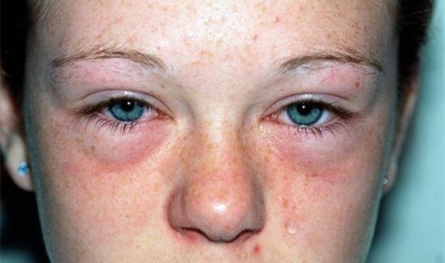
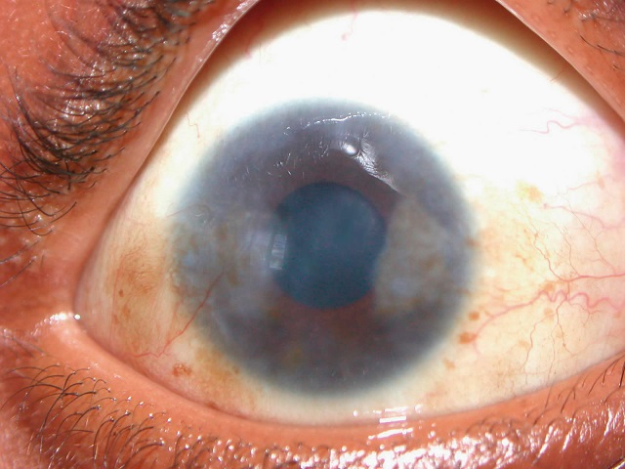
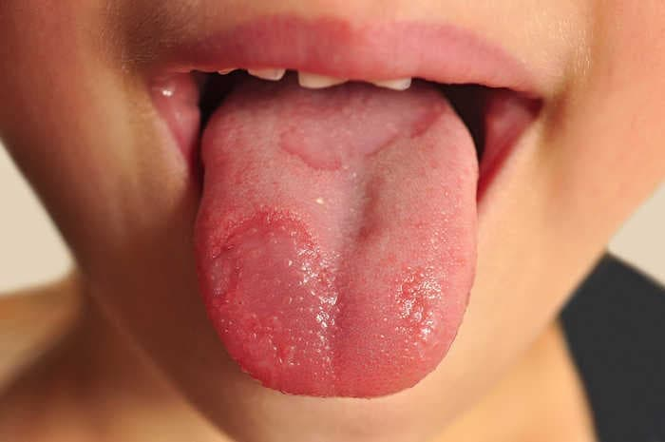
Осмотр пациентов с АР:
Наличие гиперемии кожи около носовых зон (из-за ринореи и зуда);
Тёмные круги под глазами (застой крови в клиновидно-нёбных венах);
Видимый «аллергический салют»;
«Аденоидное лицо», высокое «готическое» нёбо;
Географический язык;
Псевдопаннус (полулунная выемка на радужной оболочке глаза).
volgmed.ru
2020

Slide 14
Лабораторные исследования:
Цитологическое исследование мазка, смыва или соскоба из носа (риноцитограмма) | отделяемого из носа с окраской либо по Райту, либо по Ханзелу, обычно в виде мазка, смыва или соскоба – об аллергии свидетельствует эозинофилия
Определение общего IgE в сыворотке | повышение более 100 МЕ/мл
Определение специфических IgE в сыворотке крови (специфическая аллергодиагностика in vitro) | in vitro с основными группами аллергенов (бытовыми, эпидермальными, пыльцевыми, инфекционными, пищевыми, лекарственными) – позволяет уточнить этиологию АР, определить терапевтическую тактику, профилактические меры, прогноз и возможность проведения АСИТ
volgmed.ru
2021

Slide 15
Инструментальные исследования:
Кожные пробы (специфическая аллергодиагностика in vivo) | кожные пробы, провокационные пробы (проводятся в специализированных аллергологических кабинетах только в период полной ремиссии заболевания, под контролем врача) – позволяет уточнить этиологию АР, определить терапевтическую тактику, профилактические меры, прогноз и возможность проведения АСИТ (включая аллергологическое титрование)
Эндоскопическое исследование полости носа | прямая передняя и/или задняя риноскопия, позволяет уточнить локальный характер процесса, дифференцировать с другими заболеваниями, оценить состояние трубных миндалин и т.п. (цвет слизистой оболочки и ее влажность, форму перегородки носа, обращая внимание на сосудистую сеть в ее передних отделах, калибр сосудов, состояние носовых раковин (форма, цвет, объем, отношение к перегородке носа), пальпируют их пуговчатым зондом для определения консистенции, размеры и содержимое носовых ходов, особенно среднего)
Рентгенография придаточных пазух носа | позволяет уточнить наличие признаков органических и гнойных поражений носа и придаточных пазух, отек слизистой оболочки полости носа и пазух
volgmed.ru
2020

Slide 16
Кожное тестирование показано пациентам:
С плохо контролируемыми симптомами (персистирующие назальные симптомы и/или неадекватный клинический ответ на интраназальные ГКС);
С неуточненным диагнозом, основанным на данных анамнеза и физикального обследования;
С сопутствующей персистирующей БА и/или рецидивирующим синуситом или отитом.

Slide 17
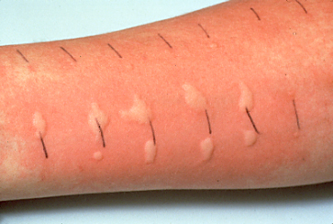
Диагностика АР
Постановка кожных проб с аллергенами – основной метод специфической диагностики
Кожные пробы проводятся в аллергологическом кабинете специально обученным персоналом.
Используются тесты уколом (prick-test), скарификационные, реже – внутрикожные.
В тех случаях, когда проведение исследования на больном не показано в связи с тяжестью состояния, наличием тяжелых сопутствующих заболеваний, поражением кожи, возможно исследование уровней специфических иммуноглобулинов класса Е в сыворотке крови лабораторными методами (радиоаллергосорбентный, иммуноферментный, хемилюминесцентный).
Notes:
Кожные пробы проводятся в аллергологическом кабинете специально обученным персоналом. Наличие у врача аллерголога-иммунолога диплома первичной специализации по специальности аллергология и иммунология, лицензия учреждения обязательны.
Используются тесты уколом (prick-test), скарификационные, реже – внутрикожные.
В тех случаях, когда проведение исследования на больном не показано в связи с тяжестью состояния, наличием тяжелых сопутствующих заболеваний, поражением кожи, возможно исследование уровней специфических иммуноглобулинов класса Е в сыворотке крови лабораторными методами (радиоаллергосорбентный, иммуноферментный, хемилюминесцентный)
Л.А. Горячкина, Е.В. Передкова, Н.Н. Храмцова Поллинозы. Учебное пособие РМАПО Москва, 2004, 28 стр.

Slide 18
Дополнительные методы исследования:
ОАК | достоверных диагностически значимых показателей нет, наличие эозинофилии может подтверждать аллергическую этиологию ринита, но не является обязательной, формирование лейкоцитоза и повышение СОЭ могут свидетельствовать о присоединении синусита
Компьютерная томография носа и околоносовых пазух | дополнительный метод, позволяет уточнить наличие органических поражений, кист, полипов, анатомических аномалий и т.п.
Посев отделяемого на инфекционную флору | дополнительный метод, в случае рецидивирования гнойных инфекций, резистентности к терапии и т.п.
Риноманометрия | дополнительный метод, позволяет оценить проходимость носовых ходов и наличие сопротивления с одной либо с обеих сторон
Определение порогов обоняния и мукоцилиарного транспорта | дополнительные методы, используются в отдельных случаях при клинической необходимости
volgmed.ru

Slide 19


Лечение:
Немедикаментозное лечение:
-охранительный режим (избегать контакта с аллергенами, раздражающими агентами, переохлаждений, ОРВИ и т.п.);
-гипоаллергенная диета;
-устранение (элиминация) причинных и провоцирующих факторов;
-уменьшение контакта с причинным и провоцирующими факторами, в случае невозможности полной элиминации аллергена;
-дыхательная гимнастика.
-барьерные средства и солевые растворы в виде назальных спреев. Не являются лекарственными средствами. Используются топически, с профилактической и восстановительной целью.
volgmed.ru
2020

Slide 20
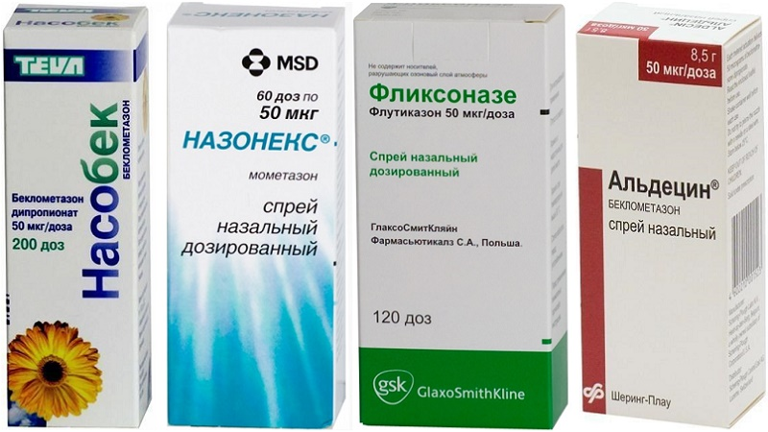
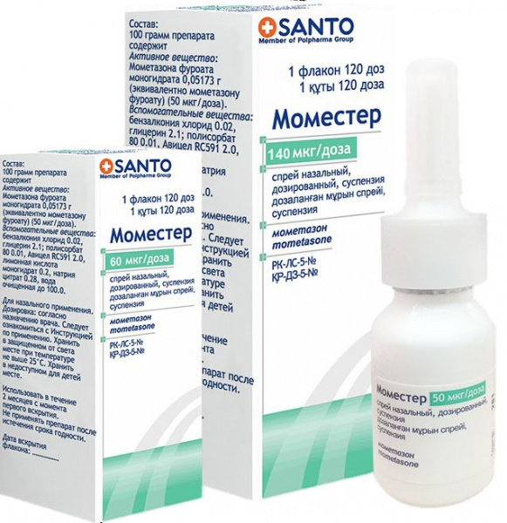
Медикаментозное лечение:
Топические (интраназальные) глюкокортикостероиды:
Длительность применения может достигать двух лет, но при этом показаны альтернирующие курсы назначения препаратов (например, через день, или два-три раза в неделю). Эта группа препаратов обеспечивает комплексное лечение и профилактику осложнений АР (конъюнктивит, ларингиты, обструктивный синдром, бронхиальная астма и т.д.). Используются в качестве монотерапии или в комбинации с антигистаминными или антилейкотриеновыми препаратами per os. Продолжительность курса от 1 недели до 6 месяцев (в случае необходимости до 12 мес.) Рекомендованы к использованию у взрослых и детей с 6 лет.
·беклометазон – 100-400 мкг/сутки (2-8 впрыскиваний в сутки);
·мометазон – 100-400 мкг/сутки (2-8 впрыскивания в сутки);
·флутиказона пропионат – 100-400 мкг/сутки (2-8 впрыскиваний в сутки);
·флутиказона фуроат – 100-400 мкг/сутки (2-4 впрыскивания в сутки).
volgmed.ru
2021

Slide 21
Антигистаминные средства 2-го или 3-го поколения:
Базовое лечение аллергического ринита. Применяются курсами от нескольких дней до нескольких месяцев. Используются в комбинации с топическими интраназальными ГКС или в виде монотерапии (реже, особенно при наличии сопутствующей крапивницы). Назначаются 1 раз в день, взрослым и детям с 2 лет, только в пероральной форме. Продолжительность курса лечения определяется лечащим врачом, обычно не превышает 3 месяцев.
·лоратадин 10 мг/сут;
·цетиризин 10 мг/сут;
·левоцетиризин 5 мг/сут;
·биластин 20 мг/сут.
Антигистаминные средства 1-го поколения – используются при остром течении средней или тяжелой степени в первые 3-5 дней с последующим переходом на препараты 2-го или 3-го поколения. Применяются у детей с рождения, подростков и взрослых, в пероральной или парентеральной форме.
·хлоропирамин 5-75 мг/сут.;
·хифенадин 25-75 мг/сут.;
·кетотифен 1-3 мг/сут.
volgmed.ru
2021

Slide 22
Антигистаминные препараты (АГП)
АГП занимают важное место в лечении аллергических заболеваний в связи с ведущей ролью гистамина в формировании симптомов аллергии
Их действие связано с блокадой Н1-гистаминовых рецепторов
Антигистаминные препараты
I поколение (седативные)
II поколение (неседативные)
Notes:
АГ препараты оказывают комплексное действие на все проявления аллергии: уменьшают выраженность зуда и гиперемии кожи, зуда, гиперсекреции и в меньшей степени отека слизистых носа, глаз, носоглотки.
Длительное лечение антигистаминными препаратами более эффективно, чем лечение «по потребности».
Показан профилактический эффект приема антигистаминных препаратов за 1-2 недели до предполагаемого сезонного обострения при поллинозе Длительное назначение у больных с атопическим дерматитом может оказать профилактический эффект на формирование бронхиальной астмы.
(Клинические рекомендации. Аллергия. Под ред. Р.М. Хаитова, Н.И. Ильиной. Геотар, Москва, М, 2006, 240 стр.).

Slide 23
Симпатомиметические средства – для лечения заболеваний носа (деконгестанты) используются только как симптоматическое средство для временного восстановления проходимости носовых ходов (например, перед приемом топических стероидов), а также при легком течении аллергического ринита. Назначаются детям с 6 лет и взрослым, не более 4 доз в сутки и не более 5-7 дней, так как есть склонность к тахифилаксии и другим побочным эффектам.
·нафазолин 0,05%, 0,1%;
·оксиметазолин 0,05, 0,1%%;
·ксилометазолин 0,05, 0,1%;
Антилейкотриеновые препараты (антагонисты рецепторов лейкотриена):
·базовое лечение АР, особенно при его сочетании с бронхообструктивными проявлениями и астмой, профилактика развития БА. Как правило, назначаются в комбинации с топическими интраназальными ГКС или в качестве монотерапии (редко). Назначаются детям с 6 месячного возраста (4 мг), с 6 лет (5 мг), подросткам и взрослым (10 мг).
·монтелукаст – 4, 5 или 10 мг, в зависимости от возраста пациента, 1 раз в день, вечером, длительно (до 3-6 месяцев или дольше, при наличии клинических показаний).
volgmed.ru

Slide 24
Используемая литература:
Распространенность аллергического ринита в России и в мире. Лопатин А.С., Чучуева Н.Д.. Рос. аллергол. журн. 2013.
Клинические рекомендации. Аллергия. Под ред. Р.М. Хаитова, Н.И. Ильиной. Геотар, Москва, М, 2006.
Аллергические болезни. Пособие. Д.К. Новиков, П.Д. Новиков, Н.Д.Титова, Витебск, 2012.
Аллергология и иммунология: национальное руководство/под ред. Р.М. Хаитова, Н.И. Ильиной, 2009.
Клиническая иммунология и аллергология с основами общей иммунологии . Ковальчук Л.В., Ганковская Л.В., Мешкова Р.Я., 2012.

Slide 25
Спасибо за внимание!

